Slide 1
Ponovno pozdravljeni, osmošolci!

Slide 2
Smo v tretjem tednu pouka na daljavo
Tudi danes bomo nadaljevali naš sprehod skozi opero, le, da se bo naše popotovanje iz Nemčije preselilo v Francijo.

Slide 3
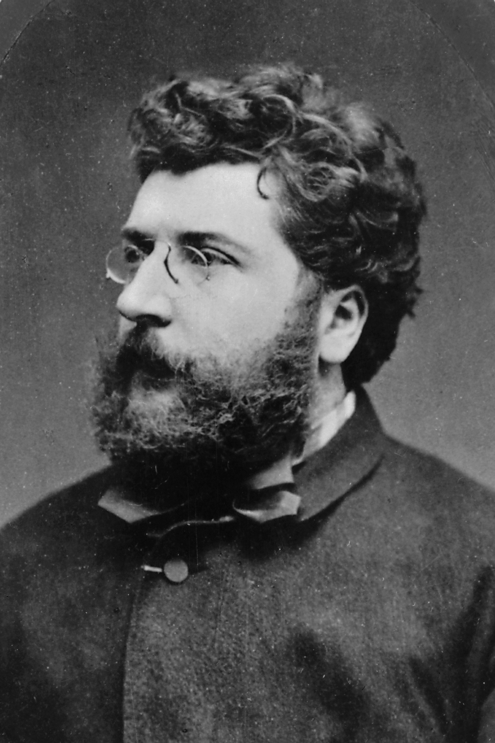
Georges BIZET (1838 – 1875)
Podatke s te strani zapiši v zvezek
Francoski skladatelj
Zaslovel z opero „Carmen“
Za opero je vzel temo iz vsakdanjega življenja
Zanj je značilen
Operni realizem
(v učbeniku poišči in z zapisom v zvezek pojasni, kaj je to operni realizem)

Slide 4
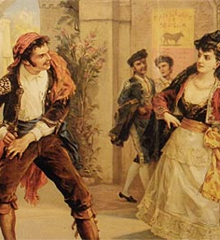
CARMEN – kratka vsebina
Zgodba o zapeljivi ciganki Carmen, kateri je ljubezen le igra.
Zapelje desetarja don Joseja, ki se zaradi ljubezni do Carmen pridruži skupini ciganov.
Carmen se ga kmalu naveliča in se zaljubi v bikoborca Escamilla.
Jose jo v navalu ljubosumja ubije.

Slide 6
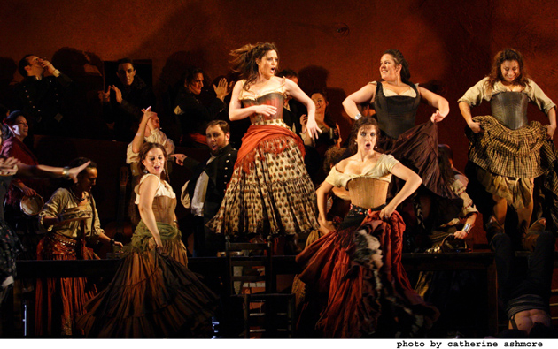
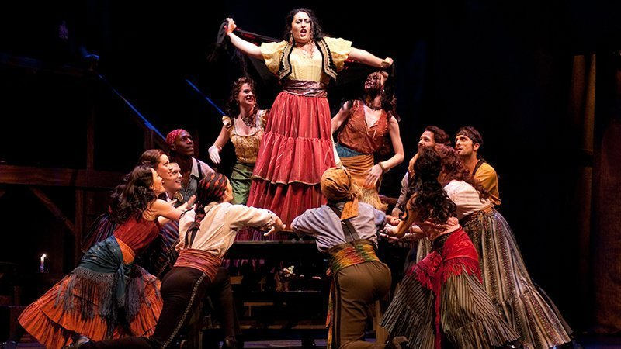
Opera je ob premieri doživela izjemno slabe kritike, saj je poslušalci in kritiki niso mogli sprejeti.
Rekli so, da je opera prostaška. V tistem času je bilo res nenavadno, da so pevke, ki so igrale ciganke v operi hodile po odru in kadile, saj so ciganke v zgodbi delale v tobačni tovarni.
Tri mesece po premieri je Bizet umrl v prepričanju, da je opera neuspešna.
Danes je opera Carmen eno najbolj priljubljenih opernih del.

Slide 7
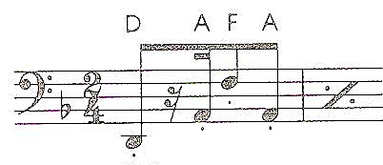
Carmen – Habanera
Prisluhni znameniti HABANERI za mezzosopran, ki jo zapoje Carmen v prvem dejanju opere. Arija je prepoznavna po značilnem motivu, ki se pojavlja skozi celotno skladbo.
Najprej v izvedbi klavirja, da boš lahko natanko prisluhnil(a) melodiji
1. Glasbeni primer: HABANERA (klavir)
https://www.youtube.com/watch?v=n9V7bOjdBfY
2. Glasbeni primer: HABANERA (odlomek iz opere – filmska uprozoritev)
https://www.youtube.com/watch?v=CBWJGcKWCNY
3. Glasbeni primer: Prisluhni še znameniti uverturi v opero CARMEN:
https://www.youtube.com/watch?v=pmuFOuh3QHs
V zvezek si ob zaključku zapiši še vse tri glasbene primere.

Slide 8
Ob zaključku naj vas še spomnim, da še vedno čakam vaše domače naloge
Opravljene naloge so trenutno
5 : 10 za 8.B
BRAVO 8.b !!!
(seveda ne še vsi ;-)
Torej, naloge morate narediti vsi, tudi tisti, katerim sem napisala, da odgovor še ni v celoti pravilen.
Tudi če ste imeli občutek, da je naloga malce bolj za šalo, moram povedati, da je šaljiva vsebina, naloga pa precej zahtevna.
Odgovore pričakujem samo še ta teden na
glasbena.umetnost@gmail.com
Poleg tega mi na mail pošljite še fotografijo vašega zvezka, oz. strani v zvezku na katera ste odgovorili na vprašanja preteklega tedna (Richard Wagner)

Slide 9
Za zaključek pa malce zabave ☺
Pravzaprav najprej ZAPOJMO:
https://www.youtube.com/watch?v=XuZEspOEVtc
Znamo? Sedaj pa zares ☺
https://www.youtube.com/watch?v=UkFs5glUMjw
Če vam bo dobro uspelo in imate doma kakšnega korenjaka(injo), ki se bo spopadel(la) z vami, naredita video posnetek in ga pošljita na
glasbena.umetnost@gmail.com
SREČNO VSEM!

